Slide 1
Giới thiệu một ví dụ về nhân của Perceptron Môn Kĩ thuật trí tuệ nhân tạo
Nhóm sinh viên:
1512005-Huỳnh Cao Biên
1512031-Huỳnh Cao Biên
Giáo viên hướng dẫn:
Cô Nguyễn Ngọc Thảo

Slide 2

W
F(x)
x1
F(x)
dog
x2
F(x)
Cat
x3
F(x)

Slide 3
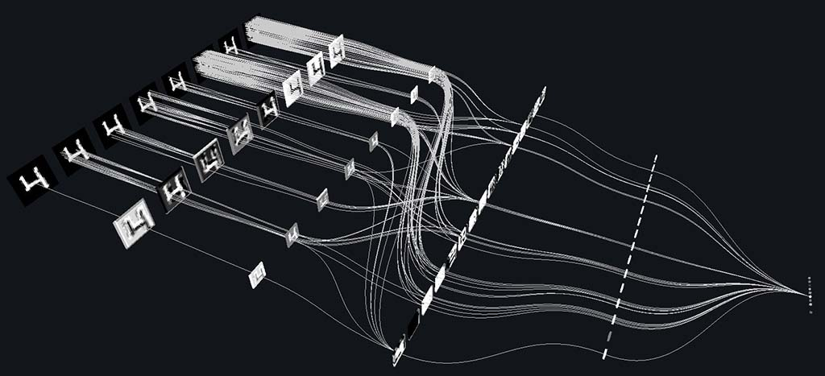

Slide 4
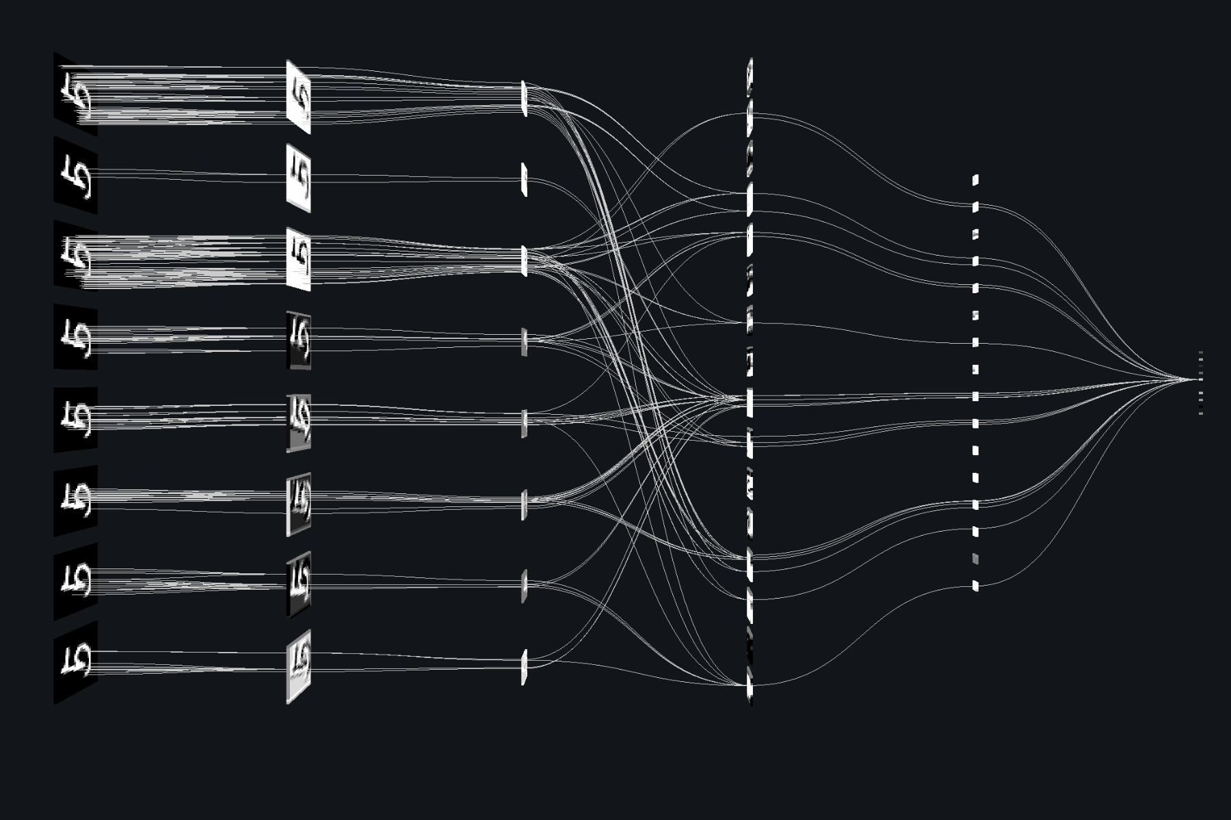

Slide 5
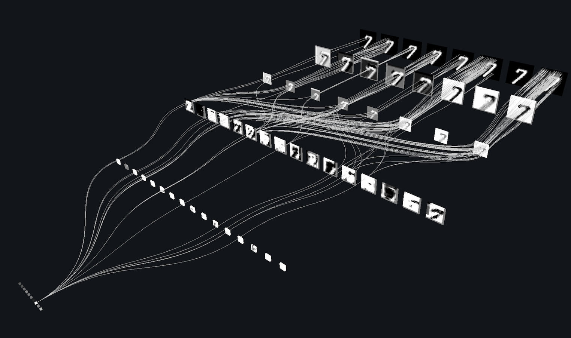

Slide 6
Classification
Khái niệm
Động lực nghiên cứu
Công trình nghiên cứu liên quan
Giới thiệu một số phương pháp tiếp cận

Slide 7
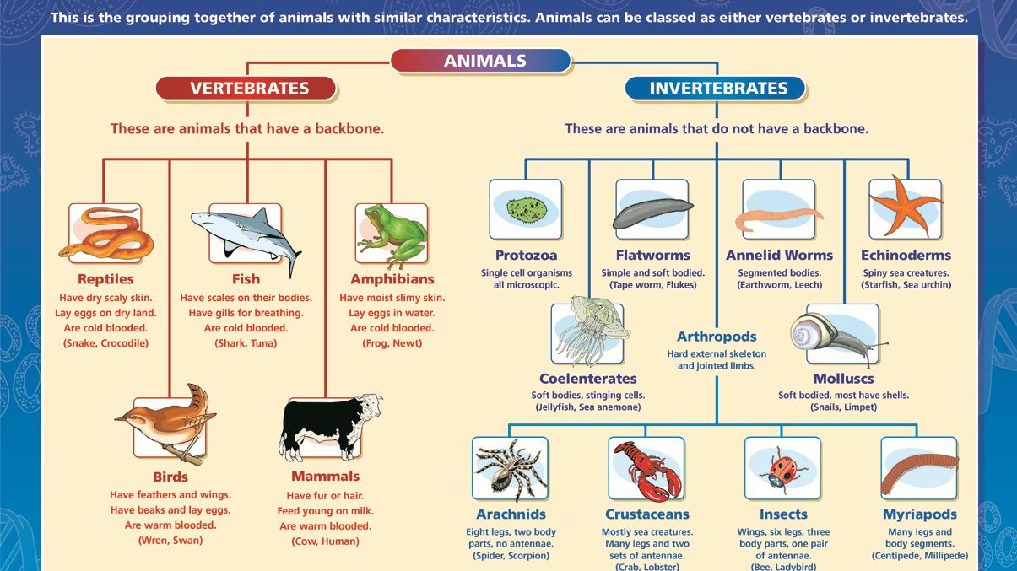
Khái niệm
Classification là các kỹ thuật đa biến liên quan đến tách các bộ đối tượng riêng biệt (hoặc quan sát) và phân bổ các đối tượng mới (quan sát) cho các nhóm được xác định trước đó.

Slide 8
Thế mạnh – thế yếu
Quy trình phân loại ít thám hiểm hơn(hay ít tiêu hao performance hơn) vì chúng dẫn đến các quy tắc được xác định rõ ràng, có thể được sử dụng để gán các đối tượng mới.
Phân loại dữ liệu thành nhiều lớp độc lập nhau, dễ truy xuất, dễ phân tích, giảm chi phí tính toán
Nhược điểm không có khả năng suy diễn, dự đoán mà chỉ có phân bổ vào loại đối tượng nào đó.

Slide 9
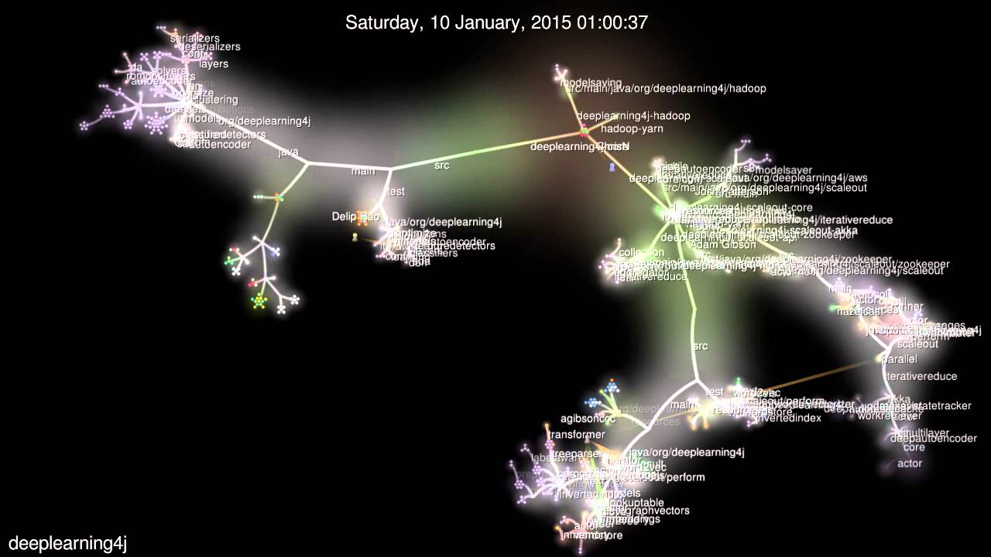
Động lực nghiên cứu
Động lực nghiên cứu khoa học:
Classification giúp phân lớp dữ liệu thành từng lớp có dẫn xuất cụ thể độc lập nhau nhằm từ đó phát huy sức mạnh truy xuất trực tiếp hoặc tìm kiếm miền dữ liệu cụ thể, giam chi phí toán mà vẫn đặt kết quả cao.
Tạo ra một đối tượng hay một quần thể mới có đặc trung giống nhau nhờ phân lớp
Khả năng phân loại một đối tượng mới vào một lớp cụ thể.

Slide 10
Động lực nghiên cứu
Động lực ứng dụng:
Ứng dụng làm nơi lưu trữ trí thức học máy.
Đưa ra quyết định theo quy tắc quy luật cụ thể sau khi đã có Classification Model
Phân loại thể loại nhạc, báo chí tài liệu, thể loại phim ảnh

Slide 11
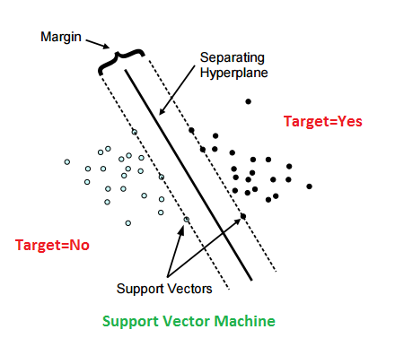
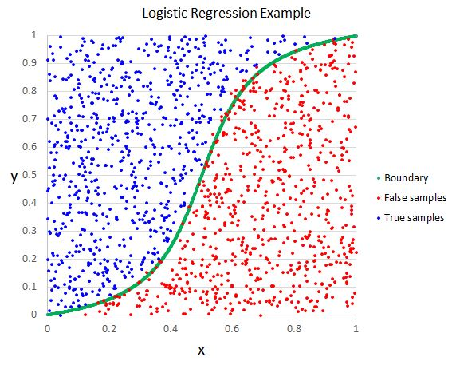
Giới thiệu một số phương pháp tiếp cận
Support Vector Machine (SVM)
Logistics Regression

Slide 12
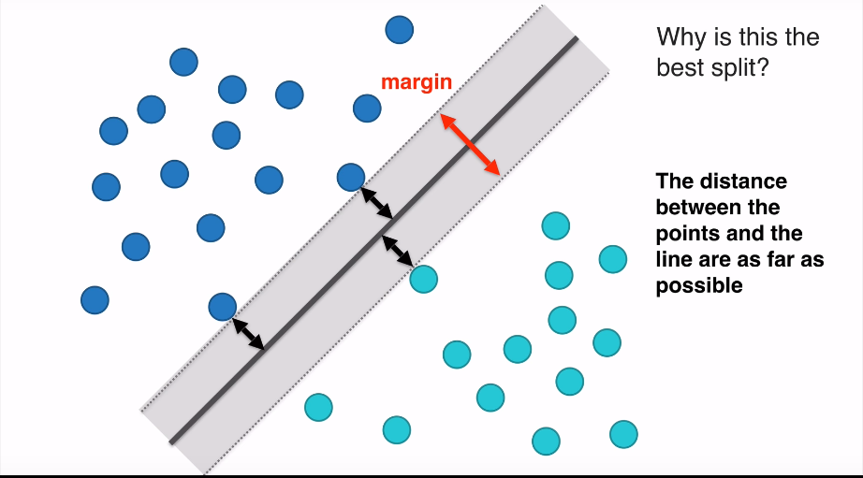
Support vector machine

Slide 13
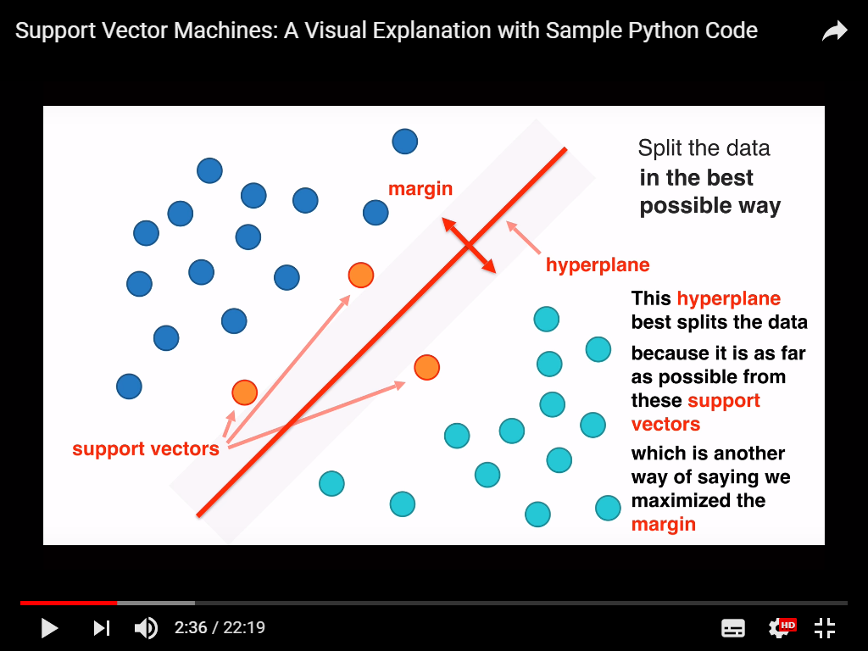
Support vector machine

Slide 14
Công trình nghiên cứu liên quan

Slide 15
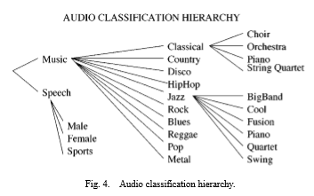

1. Musical Genre Classification of Audio Signals
George Tzanetakis, Student Member
Phân loại thể loại âm nhạc tự động bằng phương pháp phân lớp, giúp con người đáng kể trong việc phân loại nhạc.
Đây là một bổ sung khá mạnh mẽ cho hệ thống truy xuất thông tin âm nhạc.
Ngoài ra tính ứng dụng của việc này giúp các quảng cáo chiêu hàng xuất hiện phù hợp với nội dung nhịp điều của từng bài hát.

Slide 16
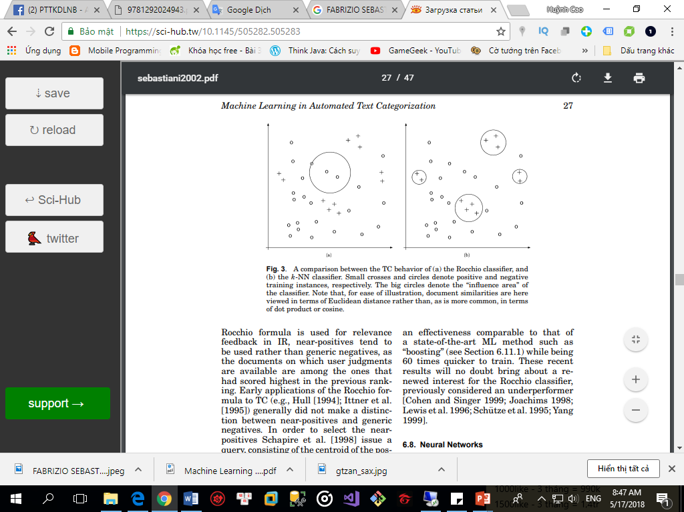
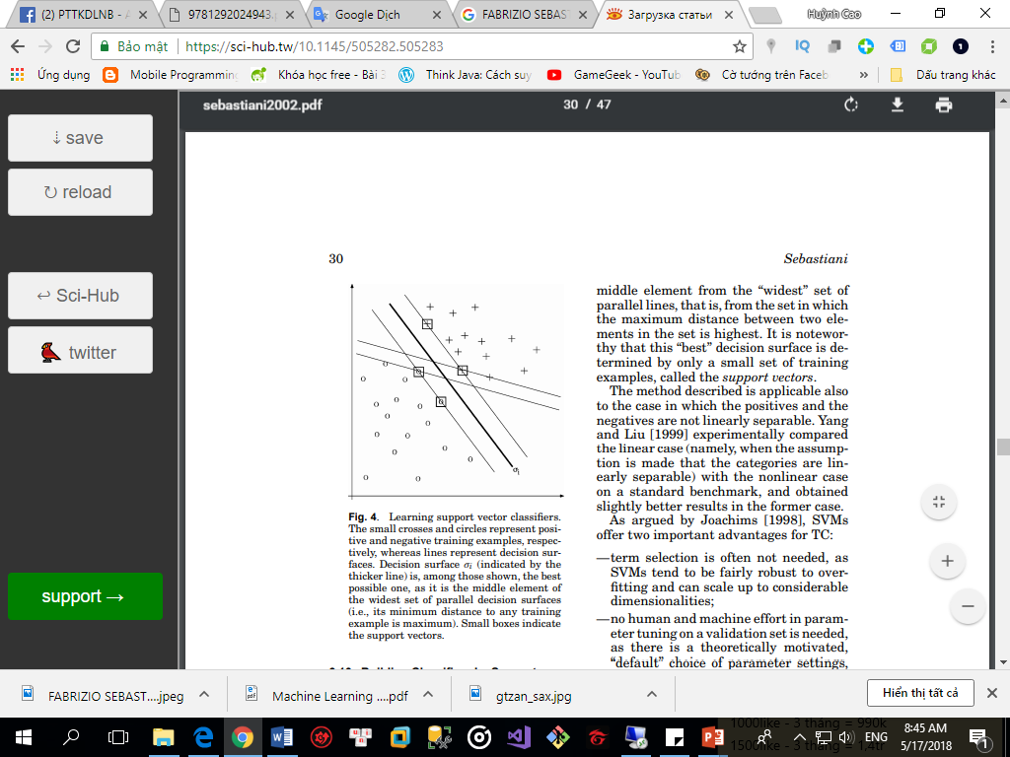

2. Machine Learning in Automated Text Categorization
FABRIZIO SEBASTIANI Consiglio Nazionale delle Ricerche, Italy
Phân loại thể loại tài liệu số một cách tự động ứng dụng trong học máy.
Giảm đang kể nguồn nhân lực phân loại văn bản bằng tay.
Ứng dụng tiềm năng cho robot có khả năng hiểu tài liệu và rút ra tri thức từ học máy

Slide 17
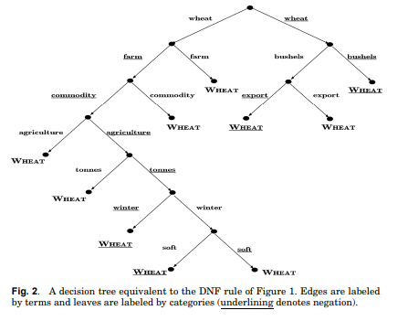

Slide 18



Thư viện hỗ trợ phân lớp

Slide 19

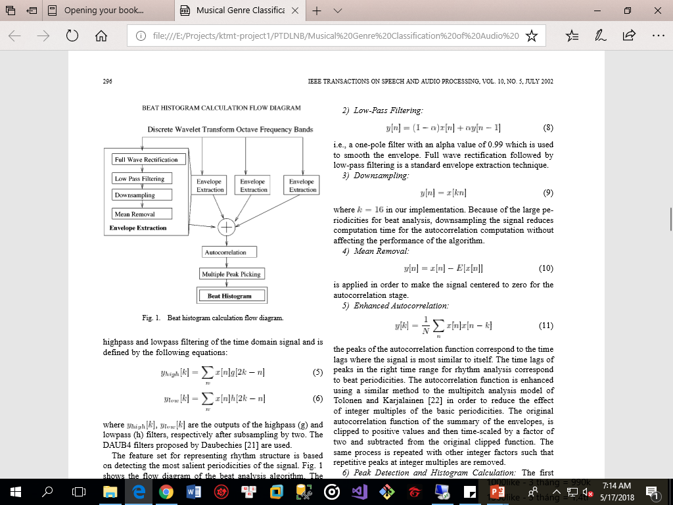

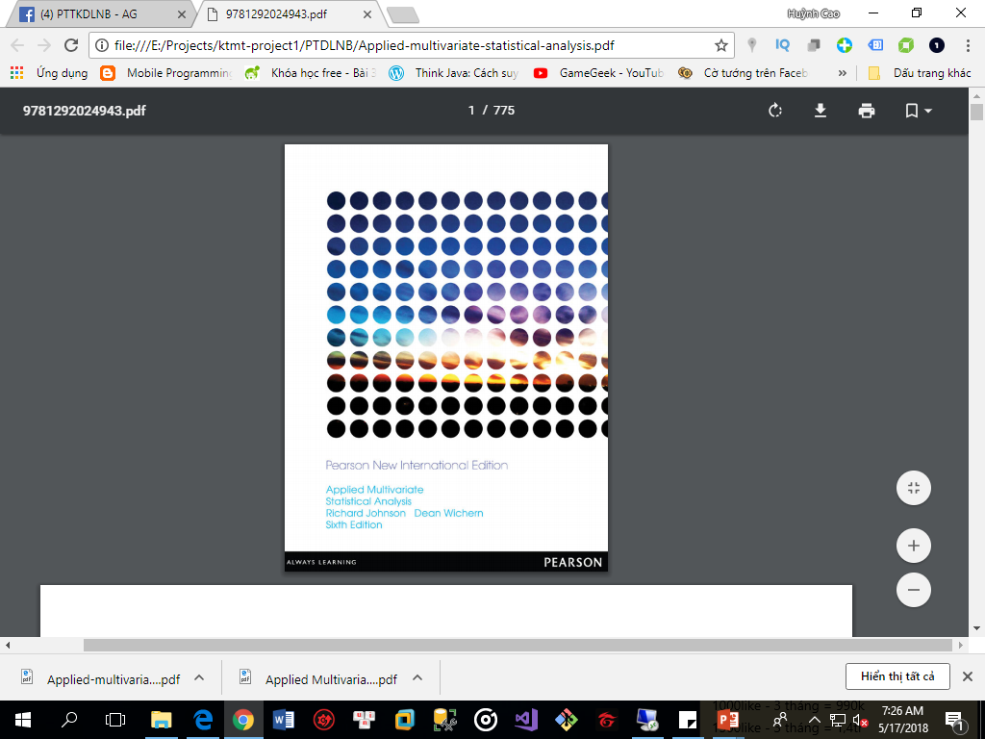
Tài liệu tham khảo
Musical Genre Classification of Audio Signals - George Tzanetakis, Student Member, IEEE, and Perry Cook, Member, IEEE
Applied Multivariate Statistical Analysis - Richard A. Johnson (University of Wisconsin Madison), Dean W. Wichern (Texas A&M University)
Applied-multivariate-statistical-analysis - Richard A. Johnson (University of Wisconsin Madison), Dean W. Wichern (Texas A&M University), Sixth Edittion

Slide 20
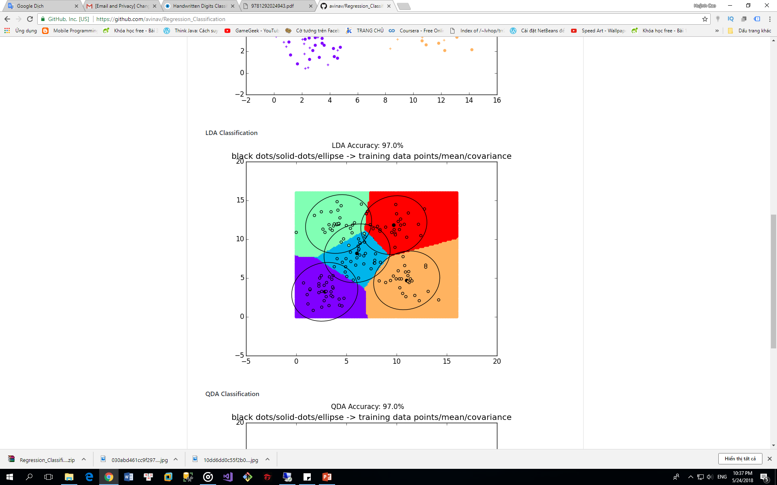
Tài liệu tham khảo
Machine Learning in Automated Text Categorization - FABRIZIO SEBASTIANI Consiglio Nazionale delle Ricerche, Italy
https://github.com/avinav/Regression_Classification

Slide 21

Neural Networks SVM demo in Javascript
Nguồn source tham khảo:
https://cs.stanford.edu/~karpathy/svmjs/demo/demonn.html
https://github.com/karpathy/svmjs

Slide 22


